Slide 1
第三节 化学反应的速率和限度

Slide 2
【思考与讨论】
在化学实验和日常生活中，我们经常观察到这样的现象：有的化学反应进行得快，有的化学反应进行得慢。你了解下图涉及的化学反应进行的快慢吗？反应的快慢与我们有什么关系？

Slide 3
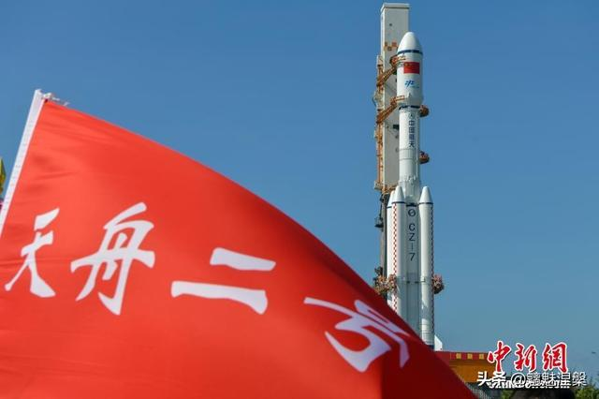
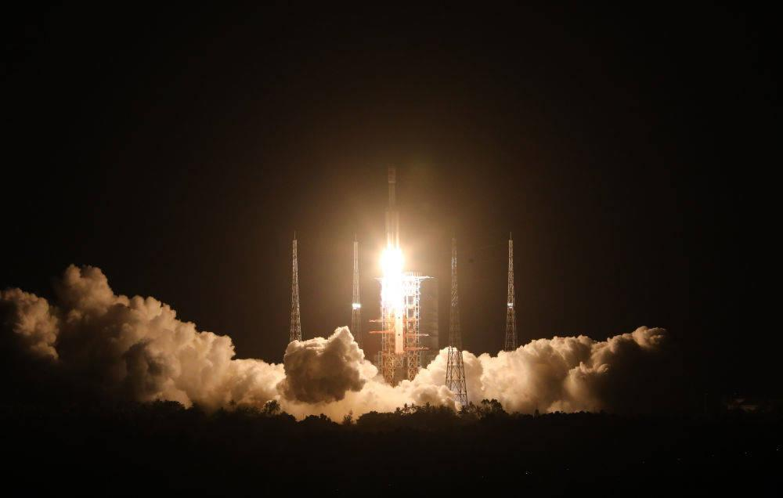
5月29日20时55分，搭载天舟二号货运飞船的长征七号遥三运载火箭在海南文昌航天发射场成功发射。

Slide 4
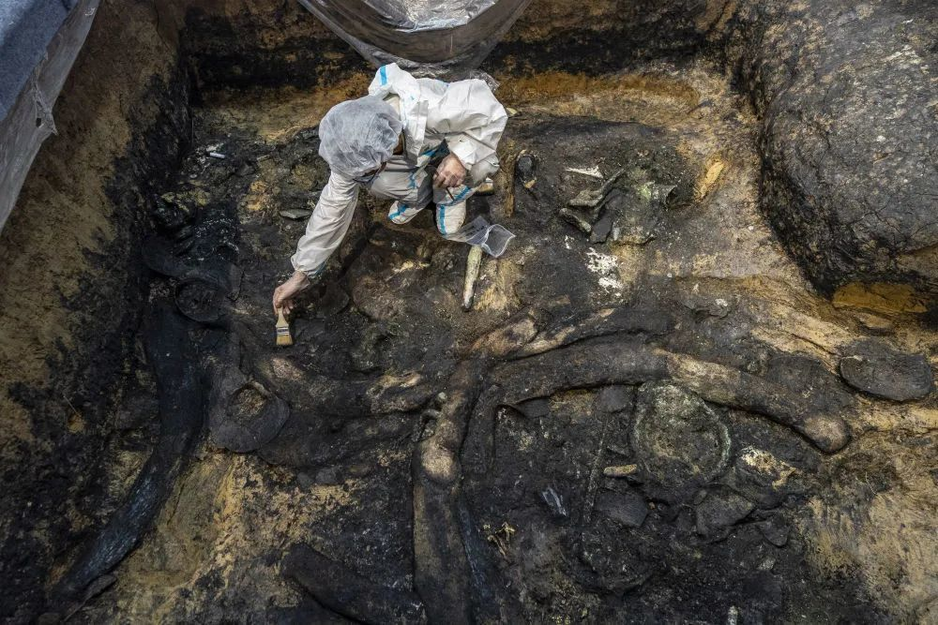
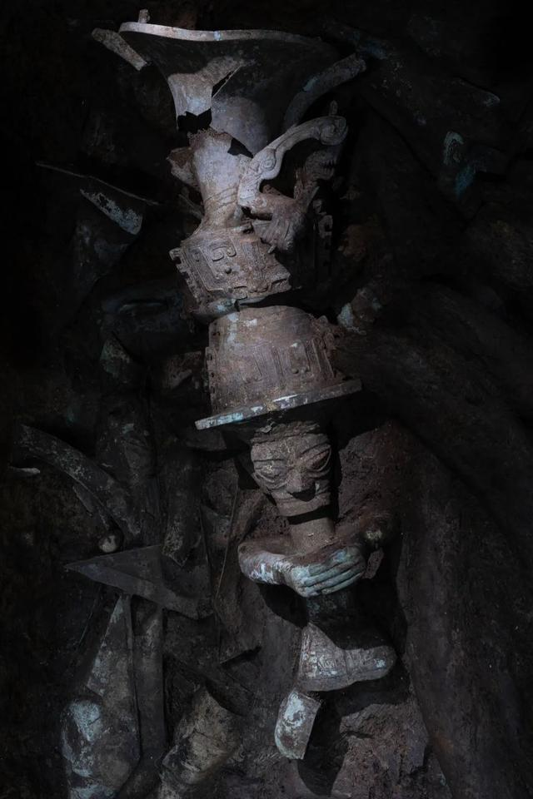
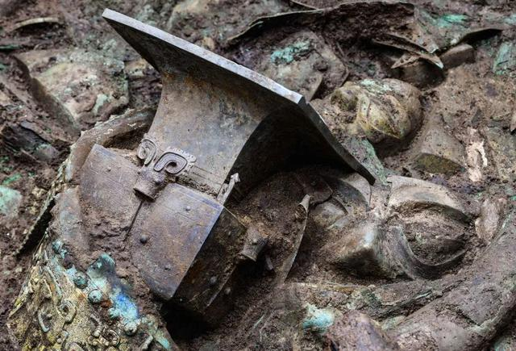
5月28日，四川省文物考古研究院在三星堆“走进三星堆读懂中华文明”主题活动上公布，三星堆新发现的6个祭祀坑，在提取一批象牙后，大量珍贵文物露出真容，此次发掘截至目前已累计出土重要文物1000余件。

Slide 5
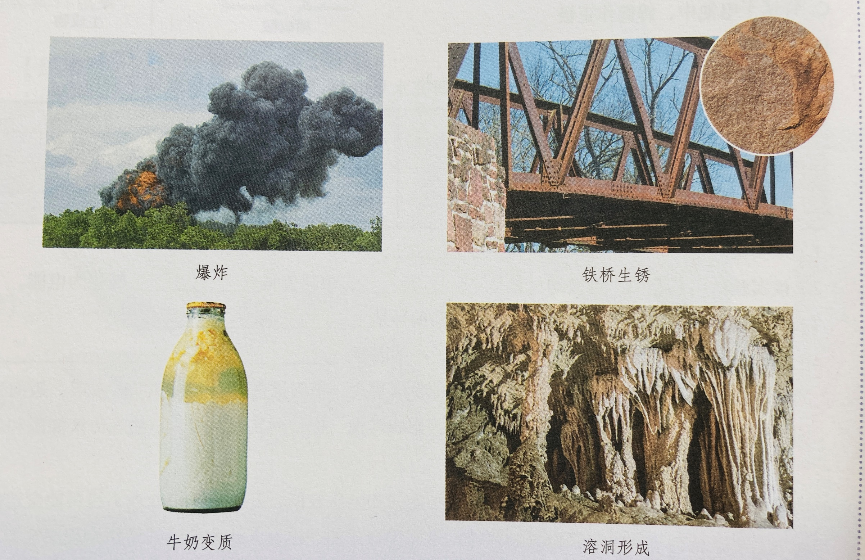

Slide 6
怎样来比较和判断反应的快慢？
①冒气泡快慢
②颜色变化
③固体量减少
④浑浊程度
⑤温度变化等

Slide 7
不同的化学反应进行的快慢千差万别，“快”与 “慢”是相对而言的，是一种定性的比较，通常要确定一个参照物。在科学研究和实际应用中，需要对化学反应进行的快慢进行定量的描述或比较时，要使用同一定义或标准下的数据。

Slide 8
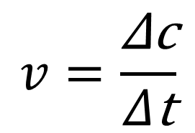
一、化学反应的速率
1.定义：
化学反应速率通常用单位时间内反应物浓度的减少量或生成物浓度的增加量（均取正值）来表示。
$$v=\frac{\text{Δc}}{Δ\text{t}}$$
2.表达式：

Slide 9
3.单位：
mol/(L⋅min) 或 mol/(L⋅s)
mol⋅L⁻¹⋅min⁻¹ 或 mol⋅L⁻¹⋅s⁻¹

Slide 10
例题1. 在某一化学反应中，生成物B的浓度在5s内从0.5mol/L变成2.0mol/L，在这5s内B的化学反应速率为 .
0.3mol/(L·s)
例题2. 一个5L的容器中，盛入8.0mol某气体反应物，5min后，测得这种气体反应物还剩余5.5mol，这种反应物的化学反应速率为_______________。
0.1mol/(L·min)

Slide 11
在2L密闭容器中发生反应：N₂（g） + 3H₂(g) 2NH₃(g)
0.5min后，生成NH₃1.7g，分别用N₂、H₂、NH₃的浓度变化表示这段时间内的反应速率。
n(NH₃)=0.1mol
c(NH₃)=0.05mol/L
v(NH₃)=0.1mol/（L⋅min）
n(N₂)=0.05mol
c(N₂)=0.025mol/L
v(N₂)=0.05mol/（L⋅min）
n(H₂)=0.15mol
c(H₂)=0.075mol/L
v(H₂)=0.15mol/（L⋅min）
对于一个确定的化学反应，用不同物质表示的反应速率数值可以不同，但都表示同一反应在同一时间内的反应速率。

Slide 12
N₂（g） + 3H₂(g) 2NH₃(g)
v(N₂)=0.05mol/（L⋅min）
v(H₂)=0.15mol/（L⋅min）
v(NH₃)=0.1mol/（L⋅min）
v(N₂):v(H₂):v(NH₃) = 1:3:2

Slide 13
结论
同一反应在同一时间内，用不同物质来表示的反应速率可能不同，但反应速率的数值之比等于这些物质在化学方程式中的化学计量数之比。
如在反应aA(g)＋bB(g) cC(g)＋dD(g)中，存在v(A)∶v(B)∶v(C)∶v(D)＝a∶b∶c∶d

Slide 14
4.注意：
①表示化学反应速率时必须指明具体物质。如 v(O₂)
②同一反应用不同物质表示化学反应速率时数值可能不同，但表示的意义是相同的。
③化学反应速率均取正值，且是某一段时间内的平均速率，而不是某一时刻的瞬时速度。

Slide 15
④同一化学反应中，用不同反应物表示的反应速率之比等于方程式的各物质前的计量系数比。
⑤一般不用纯液体或者固体来表示化学反应速率，他们的浓度为定值。
C(s)+H₂O(g) =CO(g)+H₂(g)
3CO(g)+Fe₂O₃(s) =3CO₂(g)+H₂O (g)

Slide 16
判断题
(1)对于任何化学反应来说，反应速率越大，反应现象就越明显
(2)化学反应速率为0.8 mol·L^{－1}·s^{－1}是指1 s时某物质的浓度为0.8 mol·L^{－1}
(3)根据反应速率的大小可以判断化学反应进行的快慢

Slide 17
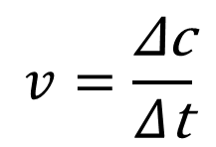
$$v=\frac{\text{Δc}}{Δ\text{t}}$$
（4）由 计算平均速率，用反应物表示为正值，用生成物表示为负值
(5)同一化学反应，相同条件下用不同物质表示的反应速率，数值越大，表示化学反应速率越快

Slide 18
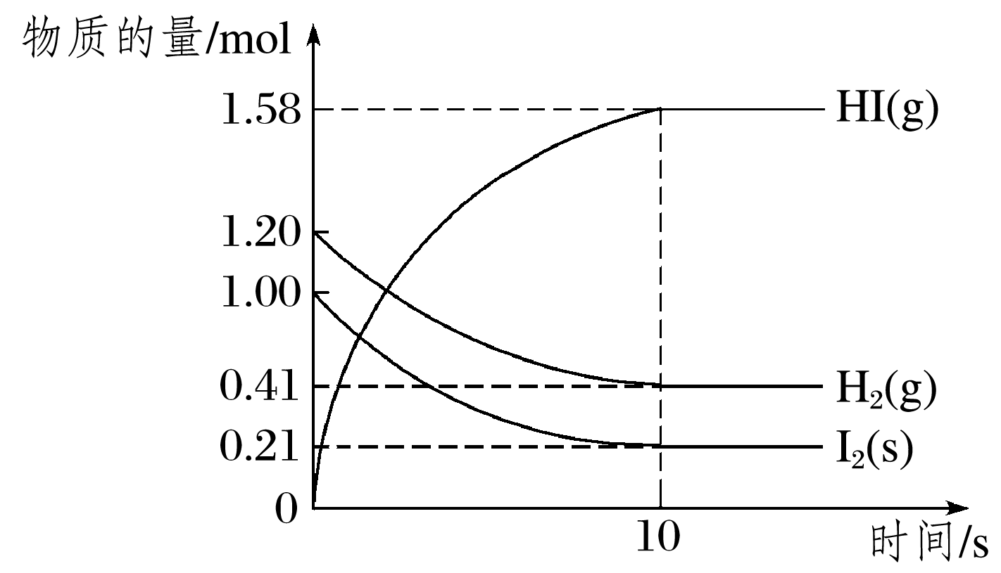
在2 L的密闭容器中发生反应后各物质的物质的量随时间变化的曲线如图所示。
回答下列问题：
(1)该反应的反应物和生成物分别是________________________________，
反应方程式为_______________________________________________。
(2)0～10 s的平均反应速率v(H₂)＝_____________________________。
(3)能否用I₂(s)的物质的量变化量来表示该反应的速率？________(填“能”或“否”)。
H₂和I₂、HI
H₂(g)+I₂(s) 2HI(g)
0.039 5 mol·L^{－1}·s^{－1}
否

Slide 19
已知 4NH₃+5O₂=4NO+6H₂O,则下列关系式正确的是( )
4/5v(NH₃) =v(O₂)
4/5v(NH₃)=v(H₂O)
C. 5/6v(O₂)=v(H₂O)
D. 4/5v (O₂)=v(NO )
D

Slide 21
反应 A (g)+ 3B(g) = 2C(g) + 2D(g) 在四种不同条件下的反应速率为：
(1) ν(A)=0.3mol/(L·s )
ν(B)=0.9mol/(L·s)
(2) ν(B)=0.6mol/(L·s)
(3) ν(C)=0.4mol/(L·s)
ν(B)=0.6mol/(L·s)
(4) ν(D)=0.45mol/(L·s)
ν(B)=0.675mol/(L·s)
则该反应速率的快慢顺序为:
(1)>(4)>(2)=(3)

Slide 22
同一化学反应中反应快慢的比较方法
由于同一化学反应的反应速率用不同物质表示时数值可能不同，所以比较反应的快慢不能只看数值的大小，而要进行一定的转化。
(1)看单位是否统一，若不统一，换算成相同的单位。
(2)换算成同一物质表示的速率，再比较数值的大小。
(3)比较化学反应速率与化学计量数的比值，即对于一般反应aA＋bB===cC＋dD，比较与，若 ＞ ，则A表示的反应速率比B的大。

Slide 23
已知反应4CO＋2NO₂ N₂＋4CO₂在不同条件下的化学反应速率如下。
①v(CO)＝1.5 mol·L^{－1}·min^{－1}
②v(NO₂)＝0.7 mol·L^{－1}·min^{－1}
③v(N₂)＝0.4 mol·L^{－1}·min^{－1}
④v(CO₂)＝1.1 mol·L^{－1}·min^{－1}
⑤v(NO₂)＝0.01 mol·L^{－1}·s^{－1}
请比较上述5种情况反应的快慢______________________(由大到小的顺序)。
③①②⑤④

Slide 24
对于可逆反应A(g)＋3B(s) 2C(g)＋2D(g)，在不同条件下的化学反应速率如下，其中表示的反应速率最快的是( )
A．v(A)＝0.5 mol·L^{－1}·min^{－1}
B．v(B)＝1.2 mol·L^{－1}·s^{－1}
C．v(D)＝0.4 mol·L^{－1}·min^{－1}
D．v(C)＝0.1 mol·L^{－1}·s^{－1}
D

Slide 25
■钢铁腐蚀 ■ 食物腐坏 ■ 炼钢 ■ 合成氨
生活经验告诉我们，有时候我们需要加快化学反应速率,有时候需要减慢化学反应速率,那么有没有办法做到呢？

Slide 26
二、影响化学反应速率的因素
1.内部因素（主要因素）
反应物本身的性质
在相同条件下,等质量(金属颗粒大小相同)的下列金属与足量1mol/L 盐酸反应时,速率最快的是
A .镁 B. 铝 C. 钠 D. 铁

Slide 27
2.外界因素（次要因素）
实验2－5
取两支大小相同的试管，各装入2~3mL约5%的H₂O₂溶液，各滴入1~2滴1mol/LFeCl₃溶液。待试管中均有适量气泡出现时，将其中一支试管放入盛有5℃左右冷水的烧杯中；另一支试管放入盛有40 ℃左右热水的烧杯中,观察现象并进行对比.待放入热水烧杯中的试管里出现大量气泡时,用带火星的火柴梗检验生成的气体.

Slide 28
 | 现象 | 结论
热水中
常温
冷水中
产生气泡速率增大，
带火星火柴 复燃
升高温度，
反应速率增大
有气泡冒出
2H₂O₂ = 2H₂O +O₂
降低温度，
反应速率减小
产生气泡速率减小

Slide 29
结论1：其它条件不变时，升高温度，化学反应速率增大；降低温度，化学反应速率减小。

Slide 30
实验2－6
在３支大小相同的试管中各装入2~3 mL5%的H₂O₂溶液，再向其中两支试管中分别少量MnO₂粉末、1~2滴1mol/LFeCl₃溶液。对比观察现象。

Slide 31
 | 现象 | 结论
加入MnO₂
加入FeCl₃
不加其他试剂
MnO₂能加快
反应速率
气泡冒出速率加快
FeCl₃能加快
反应速率
气泡冒出速率加快
无催化剂
反应较慢
有气泡冒出，较慢

Slide 32
结论2：加入催化剂能改变化学反应的速率。
催化剂可以加快变化学反应的速率。

Slide 33
【思考与交流】
1.为什么要将食物存放在温度低的地方（如电冰箱）？
2.实验时，通常要将两种块状或颗粒状的固体药品研细，并混匀后再进行反应。原因是什么？
3.人们常把固体试剂溶于水配成溶液后再进行化学实验，原因是什么？
4.实验室常用约30% 作用的硫酸溶液（约3.7mol/L）与锌粒反应制取氢气，当反应进行一段时间后，气泡变得稀少了（锌粒还有剩余），如果添加一些适当浓度的硫酸溶液到反应容器中，气泡又会重新增多起来。原因是什么？

Slide 34
影响反应速率的外界因素
（1）温度：升高温度，反应速率加快。
（2）催化剂：使用催化剂能可以使反应速率加快。
（3）固体的表面积：增大固体表面积，能增大反应速率。
（4）反应物的状态：液态或气态比固态反应速率快。
（5）浓度：增大（气体或液体）浓度，反应速率加快。

Slide 35
已知C＋CO₂===2CO为吸热反应，3H₂＋N₂ = 2NH₃为放热反应。当温度升高时，两反应的速率的变化情况是
A．同时减小 B．前者增大，后者减小
C．同时增大 D．前者减小，后者增大

Slide 36
化工生产中，为加快反应应优先考虑的措施是( )
A．选用适宜的催化剂 B．采用高压
C．采用高温 D．增大反应物浓度
A

Slide 37
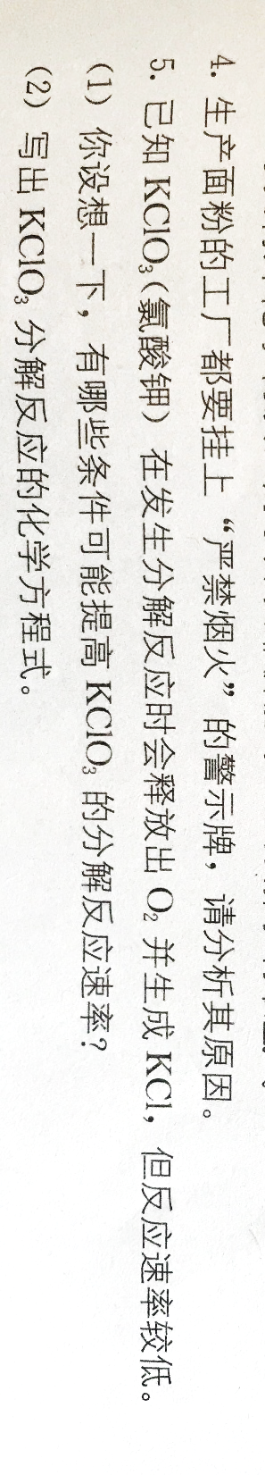

Slide 39
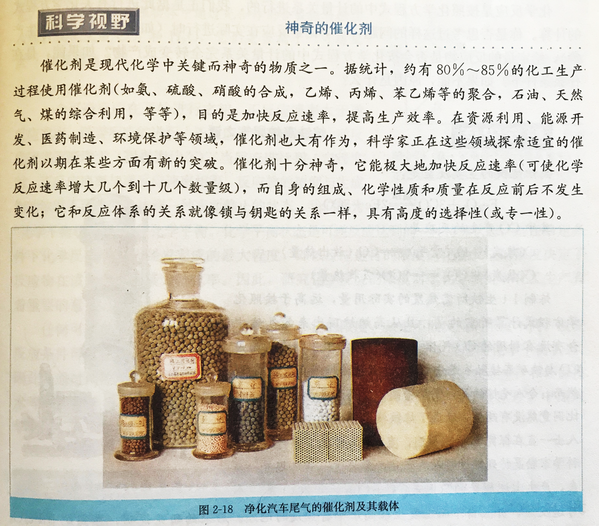

Slide 40
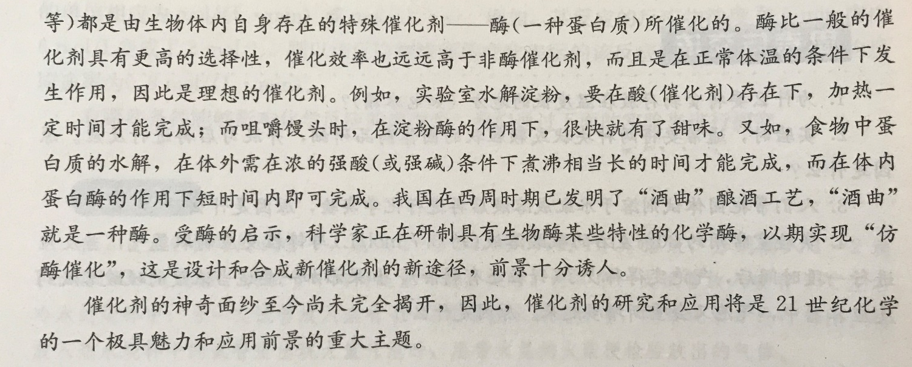

Slide 41
二、化学反应的限度
一个化学反应在实际进行时，给定量的反应物能否
会按化学方程式中的计量关系完全转变成产物？

Slide 42
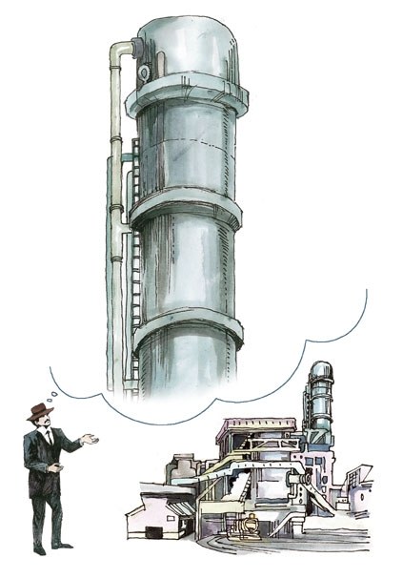
【科学史话】
高炉炼铁的主要反应是：
高温
Fe₂O₃ + 3CO 2Fe + 3CO₂
人们发现从高炉炉顶出来的气体中含有相当量的CO。有人认为这是CO与铁矿石接触时间不够所造成的。于是耗费大量资金建成了一个高大的炼铁高炉。然而令人吃惊的是，高炉增高后，尾气中CO的含量竟然没有改变。

Slide 43
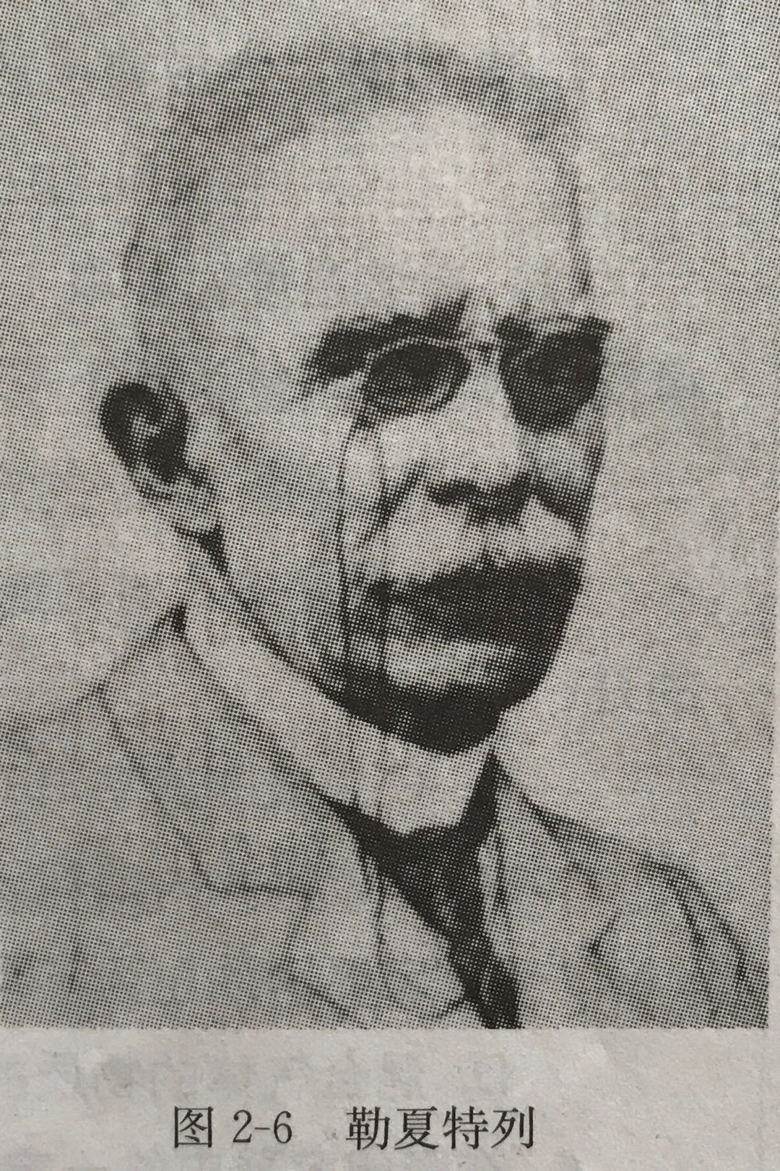
直到19世纪下半叶，法国科学家勒夏特列经过深入的研究，才将这一谜底揭开。
C+CO₂ 2CO 是一个可逆反应！
后来研究说明，在高炉中Fe₂O₃和CO反应也不能全部转化为Fe和CO₂。

Slide 44
（一）可逆反应：
1.定义：在同一条件下，正反应方向和逆反应方向均能进行的化学反应称为可逆反应。
2.特点：
1）正反应和逆反应同时进行
2）反应物不能全部转化为生成物
3）书写化学方程式用“ ⇌ ”

Slide 45
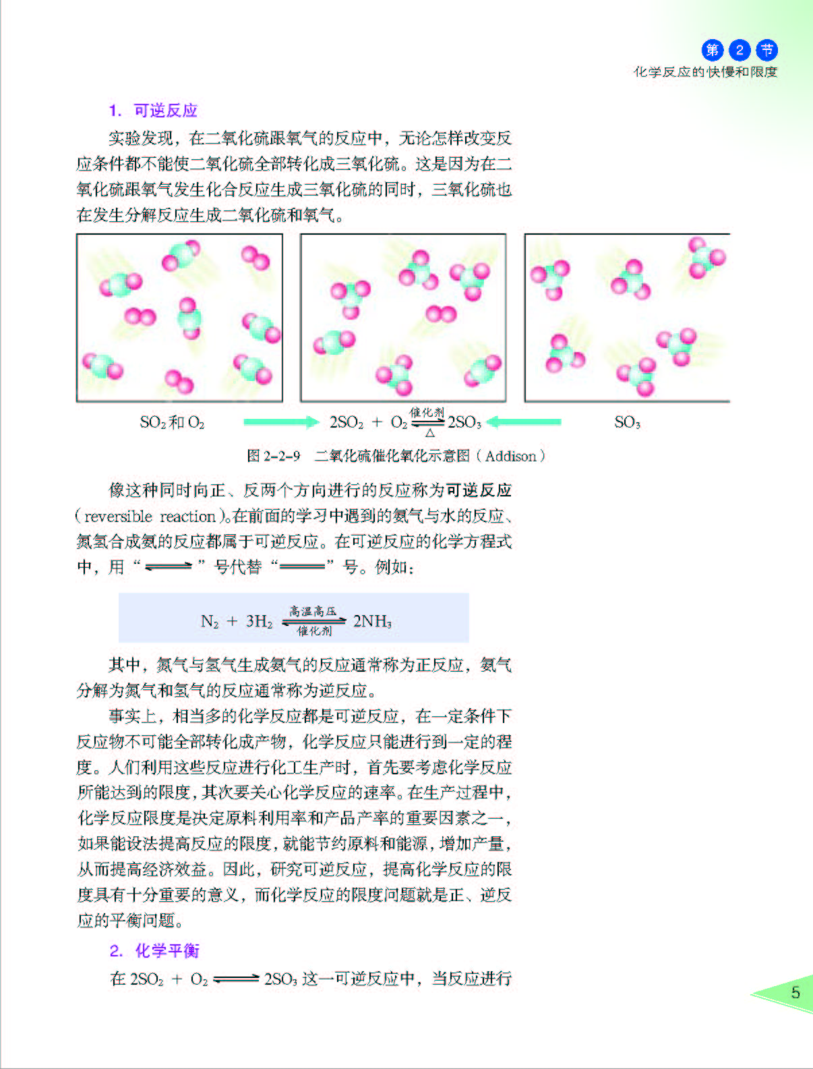


催化剂
催化剂
催化剂
2SO₃
2SO₂+O₂
2SO₂+O₂ 2SO₃
△
△
△
图中： 表示SO₂分子; 表示O₂分子； 表示SO₃分子
请你结合上图思考：为什么可逆反应中，SO₂等反应物不可能被全部消耗？

Slide 46
催化剂
观察下列数据表，思考：反应
进行到什么时候“停止”了？说明你的理由。
2SO₂+O₂ 2SO₃
△
时间 （min) 物质的量 浓度(mol/L) | 0 | 10 | 20 | 30 | 40 | 50 | 60 | 70
SO₂ | 10 | 7 | 5 | 3.5 | 2 | 1 | 1 | 1
O₂ | 5 | 3.5 | 2.5 | 1.75 | 1 | 0.5 | 0.5 | 0.5
SO₃ | 0 | 3 | 5 | 6.5 | 8 | 9 | 9 | 9

Slide 47
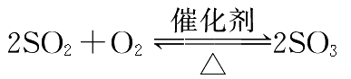
最大
最大
为零
为零
逐渐减小
逐渐减小
逐渐增大
逐渐增大

Slide 48
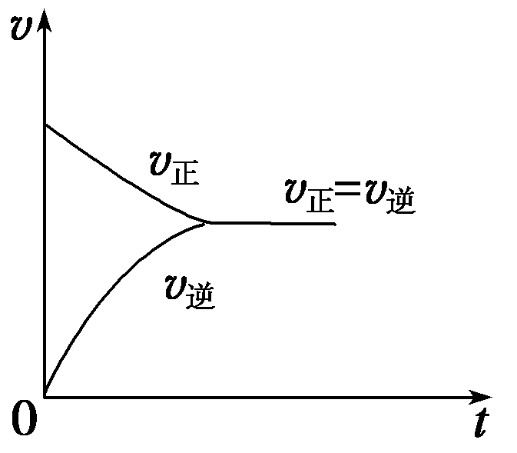
相等
不再变化
不再变化

Slide 49
（二）化学平衡状态
1.定义 ：
在一定条件下的可逆反应里，正反应速率和逆反应速率相等，反应混合物中各组分的浓度保持不变的状态，称为化学平衡状态。

Slide 50
2.特征 ：
(1) 动—— 动态平衡，反应没有停止
(2) 等—— ひ正=ひ逆 ≠ 0
定—— 反应混合物中各组分的量一定
变——条件改变时，化学平衡可能被破坏

Slide 51
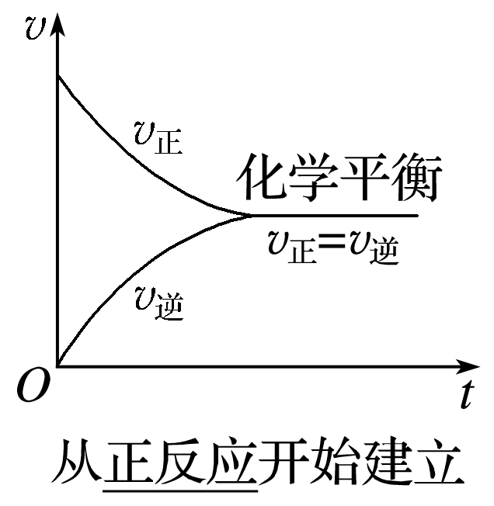
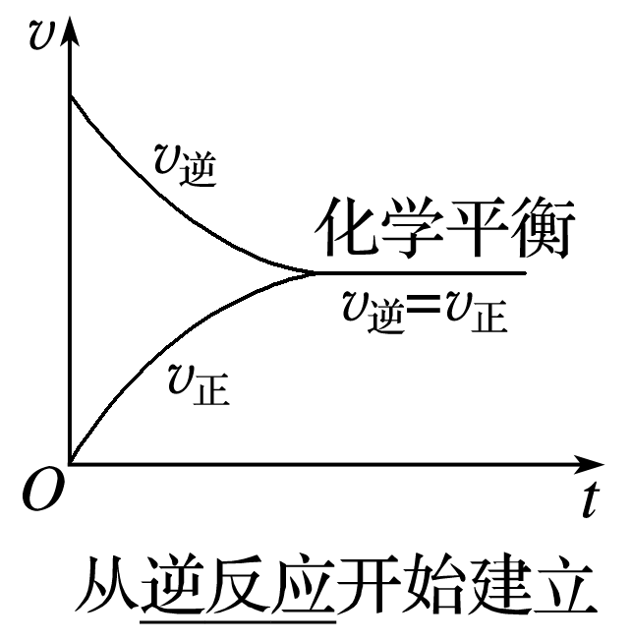
3.化学平衡的建立 ：
催化剂
2SO₂+O₂ 2SO₃
△

Slide 52
在密闭容器中进行反应：X₂(g)＋Y₂(g) 2Z(g)，已知X₂、Y₂、Z的起始浓度分别为0.1 mol·L^{－1}、0.3 mol·L^{－1}、0.2 mol·L^{－1}，在一定条件下，当反应达到平衡时，各物质的浓度有可能是( )
A．Z为0.3 mol·L^{－1} B．Y₂为0.4 mol·L^{－1}
C．X₂为0.2 mol·L^{－1} D．Z为0.4 mol·L^{－1}

Slide 54
4.化学平衡状态的判断
催化剂
2SO₂+O₂ 2SO₃
△
(1)v(正)=v(逆)
①SO₂的消耗速率等于生成速率
②有2mol SO₂消耗的同时，有1molO₂生成
③v_{正}(O₂)：v_{逆}(SO₃)=1:2

Slide 55
下列哪种说法可以证明反应
N₂ + 3H₂ 2NH₃达到平衡状态
A.1个 键断裂的同时，有3个 键形成
B.1个 键断裂的同时，有3个 键断裂
C.1个 键断裂的同时，有6个 键断裂
D.1个 键断裂的同时，有6个 键形成
N
N
H
H
N
N
H
H
N
N
H
H
N
N
H
H

Slide 56
一定条件下，可逆反应2A B＋3C在四种状态中处于平衡状态的是 ( )
D
 | 正反应速率 | 逆反应速率
A | v_{A}＝2 mol/(L·min) | v_{B}＝2 mol/(L·min)
B | v_{A}＝2 mol/(L·min) | v_{C}＝2 mol/(L·min)
C | v_{A}＝1 mol/(L·min) | v_{B}＝2 mol/(L·min)
D | v_{A}＝1 mol/(L·min) | v_{C}＝1.5 mol/(L·min)

Slide 57
(2)“变量”不变)
催化剂
2SO₂+O₂ 2SO₃
△
①SO₂质量不在发生变化
②O₂的物质的量分数（体积分数）不再发生变化
③（等温、等容）混合气体的平均相对分子质量不再发生变化
④（等温、等容） 容器内气体压强不再发生变化

Slide 58
一定温度下，向a L密闭容器中加入2 mol NO₂气体，发生如下反应：2NO₂(g)=2NO(g)＋O₂(g)，此反应达到平衡状态的标志是( )
A．混合气体的密度不再变化
B．混合气体的颜色不变化
C．混合气体中NO₂、NO、O₂的物质的量之比为2∶2∶1
D．单位时间生成2n mol NO，同时消耗2n mol NO₂

Slide 59
恒温恒容条件下，下列叙述中不是可逆反应2A(g)+3B(s) 2C(g)达到平衡的标志的是
①C的生成速率与C的分解速率相等；②单位时间生成amol A，同时消耗1.5amol B；③各组分的浓度不再变化；④混合气体的密度不再变化；⑤混合气体的总压强不再变化；⑥混合气体的物质的量不再变化；⑦混合气体的平均摩尔质量不再变化；⑧A、B、C的分子数目比为2:3:2。
A．⑤⑥⑧ B．②⑤⑧ C．①③④ D．②④⑦

Slide 60
任何化学反应的进程都有一定的限度，只是
不同反应的限度不同罢了。化学反应的限度
可以通过改变条件而改变，同学们可以在选
修模块《化学反应原理》中学习。

Slide 61
三、化学反应条件的控制
在生产和生活中，人们希望促进有利的化
学反应( 提高反应物的转化率即原料的利用率，加快反应速率等)，抑制有害的化学反应（减缓反应速率，减少甚至消除有害物质的产生，控制副反应的发生等），这就涉及到反应条件的控制

Slide 62
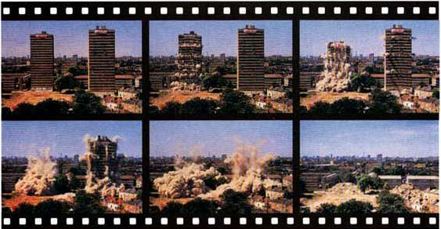
【思考与交流】
（1）你看到过建筑物的定向爆破吗?观察下图，你从中得到什么启示？

Slide 63
